Slide 1
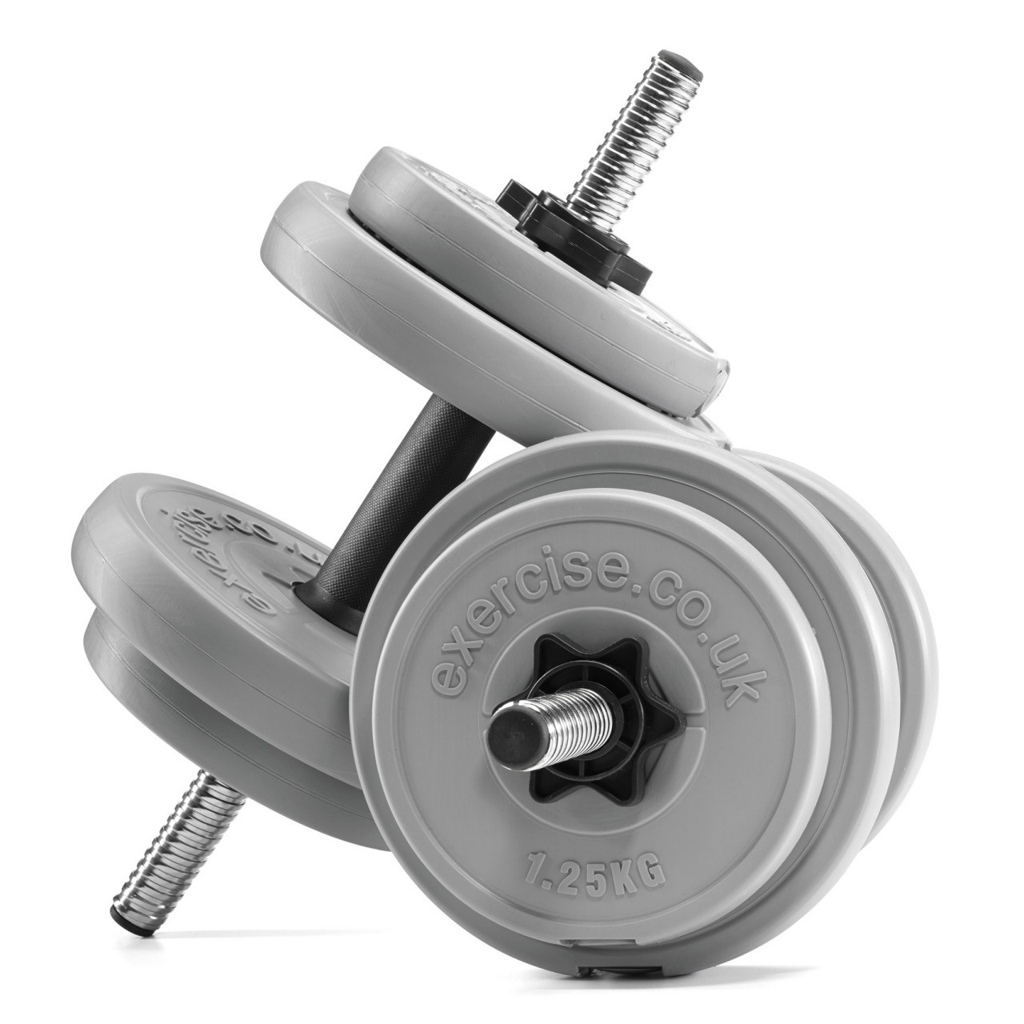
Kuvvetlendirme Egzersizleri
Uzm. Fzt. Kağan Yücel.

Slide 2
Kuvvetlendirme Egzersizleri
Kuvvet arttırma yöntemleri kasa yük bindirme prensibine dayanır.
Overload prensibi: Aşırı yüklenme kas kuvvetini arttırmaktadır.
Kas kuvvetinde artış dirençli egzersizle sağlanabilir.
Dirençli egzersiz dinamik veya statik kas kasılmasına bir kuvvetle karşı koyulmasıyla gerçekleşir.

Slide 3
Kuvvetlendirme Egzersizleri
Direnç (Rezistans): Kas kontraksiyonuna karşı olan kuvvettir. Direnç birçok değişik şekilde sağlanabilir.
serbest ağırlıkla
özel cihazlarla
kum torbaları ile
elastik bantlarla
bir kişinin yardımı ile gerçekleşen manuel direnç ile.

Slide 4
Kuvvetlendirme Egzersizleri
Dirençli egzersizlerle kas kuvvetinin yanısıra, dayanıklılık ve güç artışı da hedeflenir.
Kas kuvveti, kas kasılması ile ortaya çıkan kuvvettir. Hem düşük direnç-çok tekrarla, hem de yüksek direnç-az tekrarla kasta yorgunluk oluşana kadar yapılan egzersizle sağlanır.
Dayanıklılık ise kasın, düşük yoğunlukta tekrarlanan egzersizi uzun süre devam ettirebilme yeteneğini gösterir. Dayanıklılık, düşük dirence karşı çok tekrarla yapılan egzersizle artar.

Slide 5
Fizyolojik Değişiklikler
Yoğun güçlendirme programı sırasında hem tipI, hem tipII liflerinde kasılma sağlanır.
Tip II liflerinde daha fazla olmak üzere her iki tip lifin kesit alanında artış görülür. Kas hipertrofisi 6-8 hafta sonra gözlenir.
Kas liflerinde hipertrofi, hücre içinde protein artışı, miyofibril boyut ve sayısında artış, aktin ve miyozin flamanlarında artış, kontraktil proteinlerde artış, sentezin artması, yıkımın azalması ile ortaya çıkar.
Tip IIb liflerinden tip IIa liflerine dönüşüm olur.
Yağsız vücut kitlesinde artış, yağ kitlesinde azalma meydana gelir.
Serum testosteron konsantrasyonu artar.
Ligaman ve tendon gücü artar.
Kemik mineralizasyonu artar.
VO2max değişmez.

Slide 6
Egzersiz Tipleri
İzometrik
İzotonik
İzokinetik

Slide 7
İzometrik Egzersizler
İzometrik egzersiz, görülebilir bir eklem hareketi olmaksızın sadece kas kasılmasının olduğu statik egzersizdir. Dirence karşı yapıldığında kas kuvvetinde ve dayanıklılığında artış sağlanabilir.
Farklı açılarda yapılabilir.
Direnç uygulamaksızın izometrik egzersizlerde rehabilitasyon programlarında kullanılmaktadır. Kuadriseps, hamstring, gluteal, bel kaslarına uygulanabilir. Amaç kas liflerinde mobilizasyonu sağlamak, spazmı ve ağrıyı azaltmaktır. Kuvvet artışına yol açmaz. Eklem immobilizasyonunda, rehabilitasyonun erken dönemlerinde kas atrofisini önlemek için uygulanabilkir.
Bir izometrik egzersiz için kabul edilen minimum kasılma süresi 6-10 saniye arasındadır.

Slide 8
İzometrik Egzersizlerin Avantajları
Kasılma sırasında hiç eklem hareketi olmadığı için rehabilitasyon programında erken dönemde kullanılabilir.
Eklemin zorlanma riskini azaltır.
Statik kas kuvvetinin düzelmesine yardım eder.
Bir cerrahi girişim veya yaralanma sonrası gelişen atrofinin gecikmesini sağlar.

Slide 9
İzometrik Egzersizlerin Avantajları
İzometrik kasılmanın kullanılmasıyla ödem azalabilir. Çünkü kontraksiyonlar oluşan ödemin giderilmesinde kas pompası olarak iş görürler.
Kullanmamaya bağlı komplikasyonlar azalır.
Herhangi bir ek araç gereç gerektirmez ve her yerde kolaylıkla yapılabilir.

Slide 10
İzometrik Egzersizlerin Dezavantajları
Kuvvetteki düzelme egzersizin yapıldığı açıya spesifiktir. Yaklaşık olarak 10-15 derecelik bir açı içinde etkilidir.Tüm hareket açıklığı boyunca kuvveti geliştirme yeteneği sınırlıdır. Bu nedenle rehabilitasyon programlarında yer aldığı zaman birçok açıda yapılması gerekmektedir.
İzometrik egzersiz sırasında oluşan valsalva manevrası intratorasik basıncı arttırır. Bu basınçtaki artış hem sistolik hem de diastolik basıncın normal değerler üzerine çıkmasına neden olur. Bu yüzden kardiyak problemli veya hipertansiyon öyküsü olan hastalarda dikkatli kullanılmalıdır.

Slide 11
İzometrik Egzersizlerin Dezavantajları
Uyum problemi: Bu egzersizler hastanın ilgisini çekmediği için düzenli ve devamlı yapılması konusunda uyum problemleri çıkabilir.

Slide 12
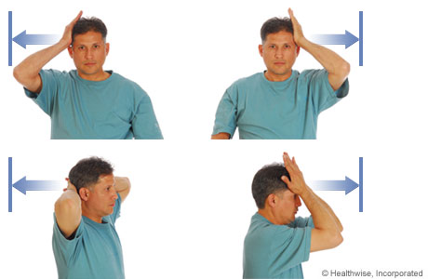

Slide 13
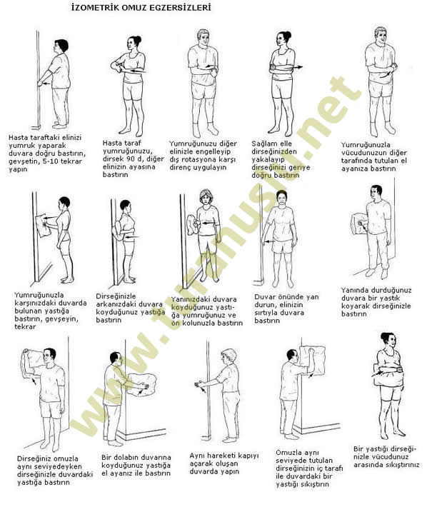

Slide 14
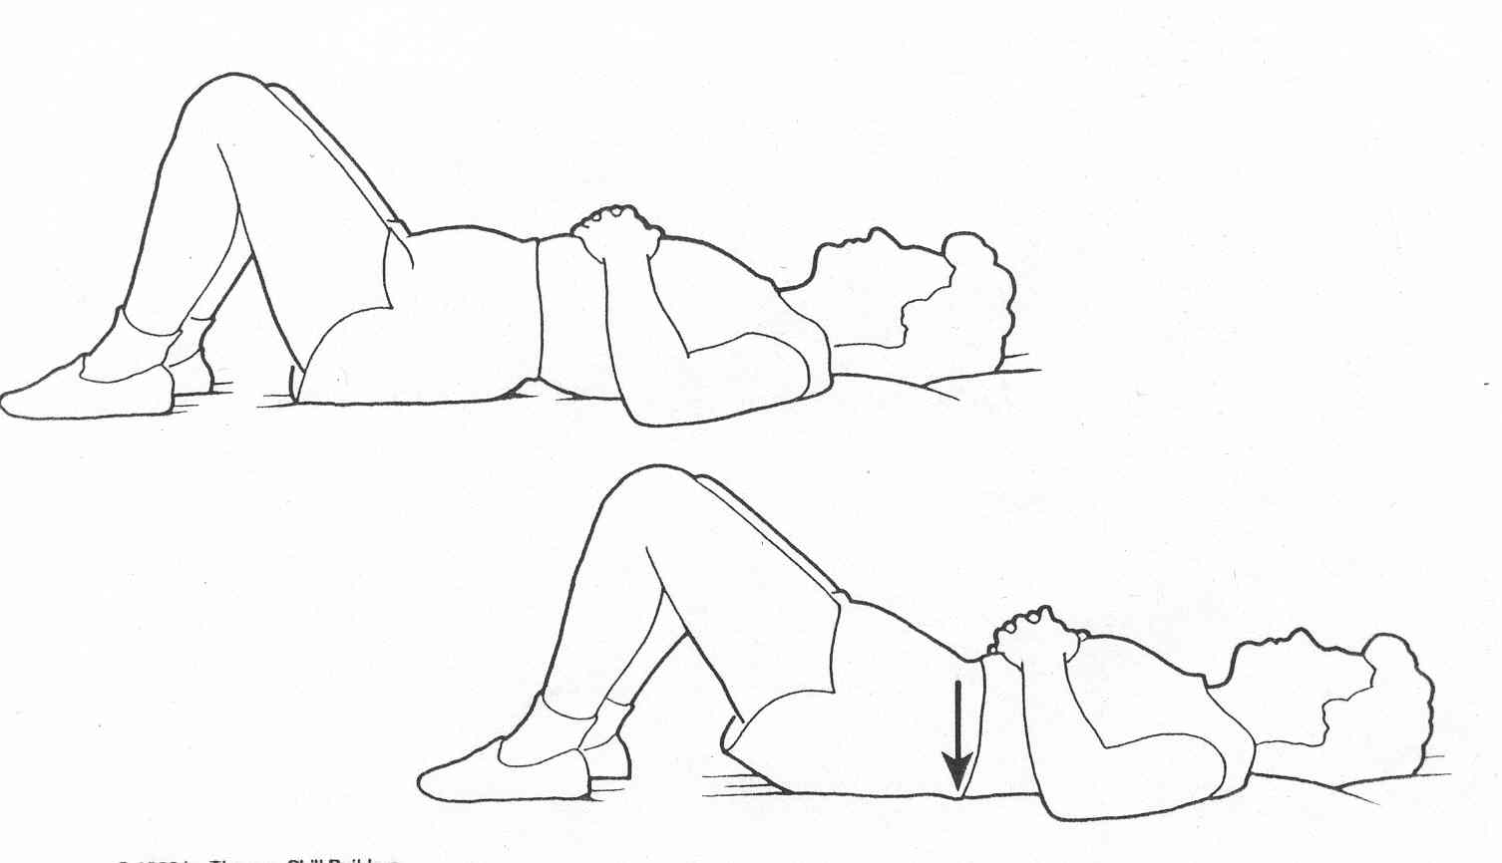

Slide 15
İzotonik Egzersizler
İzotonik egzersizler eklem hareket açıklığı boyunca sabit bir dirence karşı yapılan dinamik kas kontraksiyonları ile gerçekleştirilir.
Başlangıçta egzersizler yerçekimi yardımı ile yapılabilir. Daha sonra yerçekimine karşı yapılır. Son olarak da eksternal ağırlıklar kullanılır. Egzersizin bu şekline progresif rezistif egzersiz adı verilir.

Slide 16
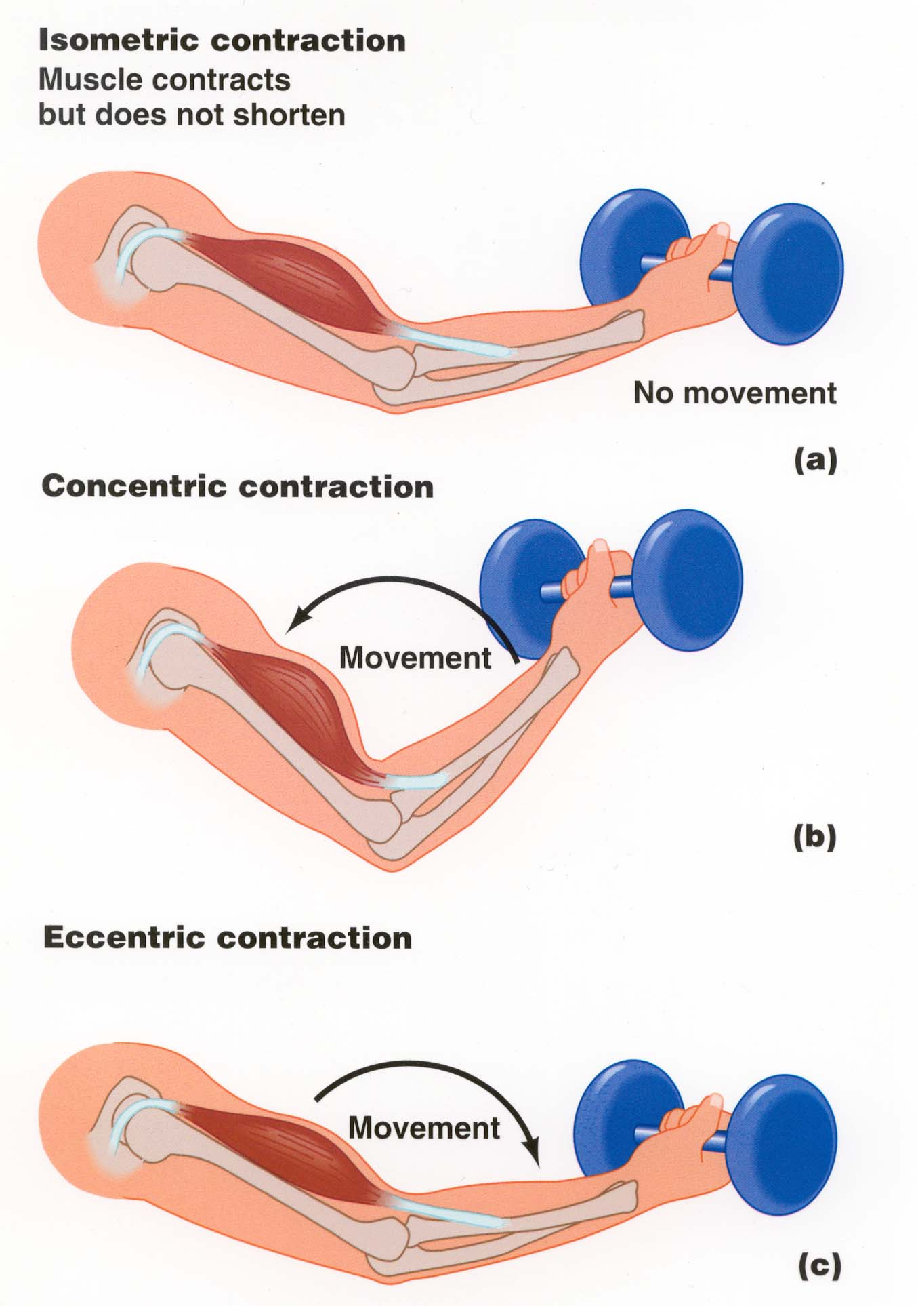
İzotonik Kasılma
Konsantrik kasılma: Kasın kısalmasıyla sonuçlanır.
Eksantrik kasılma: Kasın uzamasıyla sonuçlanır.

Slide 17
İzotonik Egzersizler
İzotonik eğitimde yük vermek için 2 yöntem kullanılır. En yaygın olarak kullanılan yöntem direncin değişmediği serbest ağırlıklardır. Diğer yöntem de direncin değiştirilebildiği izotonik egzersiz cihazlarıdır (makara gibi kaldıraç kollu ağırlık cihazları, elastik bantlar).

Slide 18
İzotonik Egzersizler
En fonksiyonel kuvvetlendirme programı konsantrik ve eksantrik kasılmanın olduğu kombine programlardır. Bugün için kabul edilen prensip her tür kontraksiyonun aynı program içinde dengeli biçimde yer almasıdır.
Her kas grubunun haftada en az 3 gün çalıştırılması gerekir.

Slide 19
İzotonik Egzersizlerin Avantajları
Hastaların çoğu kolaylıkla yapabilir ve ekipman göreceli olarak ucuzdur.
Ağırlıkların giderek arttırılması hastaya bir motivasyon sağlar.
Hareket açıklığının tümü boyunca yüklenme oluşturur.
Hem konsantrik hem de eksantrik kasılma yapılabilir.
Hem kuvveti hem de enduransı geliştirebilir.
Programlar egzersizin gelişiminin objektif olarak izlenmesine ve bireysel programların geliştirilmesine izin verirler.

Slide 20
İzotonik Egzersizlerin Dezavantajları
İzotonik egzersizler kasa, hareketinin en zayıf noktasında yüklenir. Bu nedenle en zayıf noktasında kaldırabildiği ağırlığı kaldırabilir. Diğer hareket açıklığı noktalarında maksimum yüklenme olmaz.
Uygun teknik veya şekilde olmazsa kas-iskelet sistemi veya eklem üzerine travmatik olabilir.
Tüm izotonik egzersizlerin performansında hareketin hızı konusunda problem vardır.

Slide 21
İzotonik Egzersizlerin Dezavantajları
Özellikle eksantrik programlarda kas yorgunluğu oluşur.
Ağırlık cihazları geniş bir yer gerektirir ve egzersiz sadece bir kas için yapılır.
üst extremite Thera-Band egzersizleri için tıklayınız...
alt extremite Thera-Band egzersizleri için tıklayınız...

Slide 22
Kas Kuvvetini Arttırma Yöntemleri
Tekrar sayısı aynı kalır ancak kaldırılan ağırlık artar.
Uygulanan ağırlık aynı kalır ancak tekrar sayısı arttırılır.
Tekrar sayısı ve yük aynı kalır ancak aşamalı olarak kontraksiyon hızı arttırılır.
Kuvveti optimal olarak arttırmak için egzersizler yavaş ve güçlü olarak yapılmalıdır.
Kişinin tüm eklem hareket açıklığı boyunca yavaşça kaldırabileceği yeterli ağırlıkta bir yük seçilmelidir.

Slide 23
İzotonik Egzersiz Protokolleri
DeLorme Yöntemi
Önce her kas grubu için haftada 1, hastanın 10 defa kaldırabildiği maksimum ağırlık saptanır. Buna 10 REPETETION MAKSİMUM (10 RM) denir.
Daha sonra, haftada en az 3 gün, ve günde tek seans olmak üzere, her seansta 10 RM için saptanan ağırlığın sırasıyla % 50’si, % 75’i ve % 100’ü , 3 set halinde 10’ar tekrar yapılır.
Tekrarlar arasında 2 dakika kadar bir süre olmalıdır.
1 hafta sonra 10 RM yeniden belirlenir ve bu ağırlığa göre program tekrarlanır.

Slide 24
İzotonik Egzersiz Protokolleri
Oxford yöntemi
DeLorme yönteminin aksine, çalışmaya 10 RM ile başlanır. Sonra yük % 75 ve % 50’sine düşürülür.

Slide 25
İzokinetik Egzersizler
İzokinetik eşit hız anlamındadır. İzokinetik egzersiz kas kasılma hızının mekanik bir cihazla kontrol edildiği bir tür dinamik egzersizdir.
Tüm hareket açıklığı içinde sabit bir açısal hızda hareket ve değişken direnç söz konusudur.
Basit bir yaklaşımla su içinde yapılan yürüme veya koşma egzersizlerine benzetilebilir.
İzokinetik sistemler elektronik ve hidrolik kısımlardan ibaret oldukça pahalı cihazlardır.

Slide 26
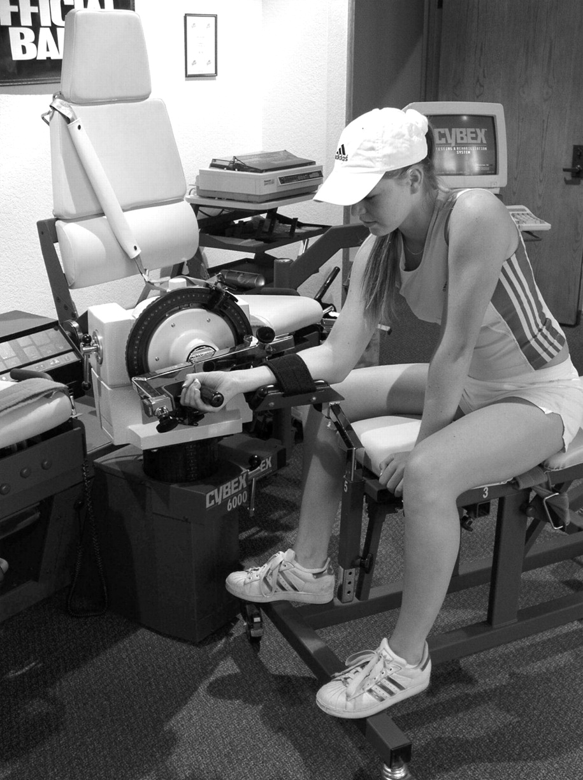

Slide 27
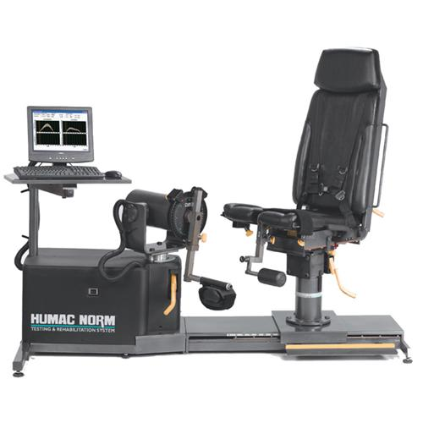

Slide 28
İzotonik - İzokinetik Farkı
İzotonik egzersizlerde direnç sabittir. Bu nedenle maksimal kas gerilimi ve iş başarılamaz.
İzokinetik egzersizlerde direnç değişir. Hareket açıklığı içinde en zayıf ve en güçlü olduğu noktalarda dirence bir uyum, bir değişim vardır.

Slide 29
İzokinetik Egzersiz Avantajları
Kasın hareket açıklığının en güçlü ve en zayıf olduğu noktalarda dirence olan uyumunun yanında kasın mekanik ve fizyolojik özelliklerine de uyum sağlayan bir yöntemdir.
Çok güvenli egzersizlerdir.
İzokinetik egzersiz cihazlarının geçerliliği ve güvenilirliği gösterilmiştir.

Slide 30
İzokinetik Egzersiz Avantajları
Hastanın performansının kaydedilebilmesi ve saklanabilmesini sağlar.
İki ekstremite birbiriyle kıyaslanabilir.
Agonist/antagonist oranları belirlenir.
İş ve yorgunluk parametreleri ölçülür.
Hareketin kinematik analizi yapılabilir.
Farklı birçok hızda kullanılabilir.
Yüksek hızlarda çalışma ile izokinetik egzersizler gücü arttırır, ekleme olan kompresif kuvvetleri azaltır ve nörofizyolojik sistemi kuvvetlendirir.
Sadece izokinetik sistemde olan bir özellik, ağrıya ve yorgunluğa olan uyumdur.

Slide 31
İzokinetik Egzersiz Dezavantajları
İzokinetik cihaz çok pahalıdır.
Egzersiz sırasında hastanın devamlı izlenmesi gerekir.
Elde edilen verilerin değerlendirilmesi önemli bir tecrübe ve bilgi birikimi gerektirir.
Bir eklemden daha fazla olduğunda tekrar cihazın ayarlanması gerektiğinden daha fazla zaman alır ve zahmetlidir.
Kalça ve gövde gibi geniş kas gruplarının test edilmesi ve egzersiz verilmesinde cihazın duyarlılığı hakkında bazı şüpheler vardır.

Slide 32
Rehabilitasyon Programı
Kuvvetlendirme programının belirli bir gelişimi vardır.
İzometrik egzersizlere erkenden başlanır. Bu şekilde yaralanmanın olduğu bölge korunmuş olur.
Başlangıçta submaksimal izometrik egzersizlerle başlanır, sonra maksimal izometrik egzersizlere ilerlenir.
İzometrik egzersizler birçok açıda yapılmalıdır. Çünkü egzersiz yapılan açıdan sadece 10-15 derece etrafına bu kuvvetlendirme taşınabilmektedir.

Slide 33
Rehabilitasyon Programı
Bu noktadan sonra programın ilerlemesi elde bulunan cihaz ve koşullara göre ayarlanır.
Eğer izokinetik cihazlar varsa submaksimal izokinetik egzersizlere yoksa submaksimal izotonik egzersizlere başlanır.
İlerleme maksimal izotonik veya izokinetik egzersizlere doğrudur.

Slide 34
Dikkat Edilmesi Gerekenler
Kardiyovasküler sorunlar en çok izometrik egzersiz veya yüksek dirence karşı yapılan egzersizlerde oluşmaktadır. Bu nedenle kardiyovasküler risk taşıyan olgularda dikkat etmek gerekir.

Slide 35
teşekkür ederim...

